Slide 1
13. EVM

Slide 2
EVM
Ethereum Virtual Machine
가상의 기계
스마트 컨트랙트와 관련된 작업을 동작시켜주는 기계
이더리움 블럭체인은 EVM위에서 동작

Slide 3
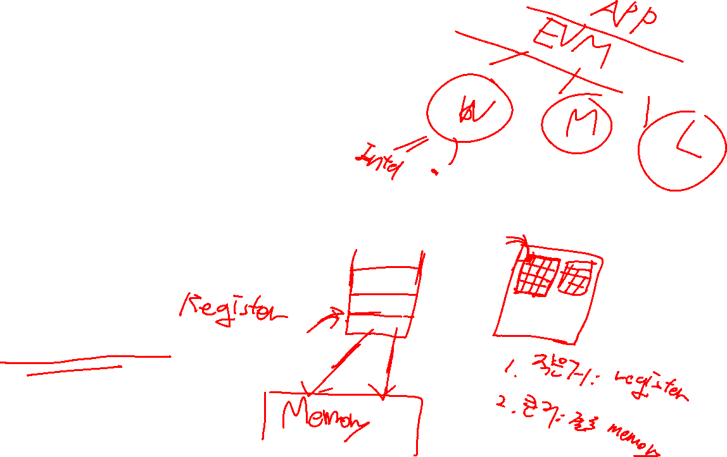
EVM
유사 튜링 완전 상태 머신
동작단위에 Gas비용을 부과
스택 기반
256비트 기반

Slide 4
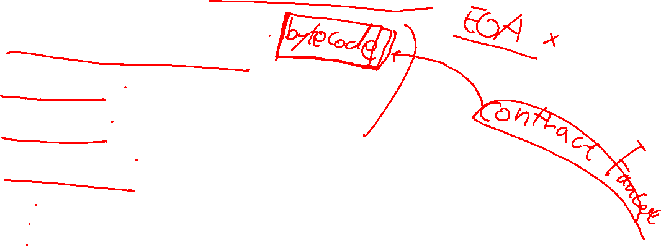
구성요소
프로그램 코드 ROM
Memory
Storage
환경변수

Slide 5
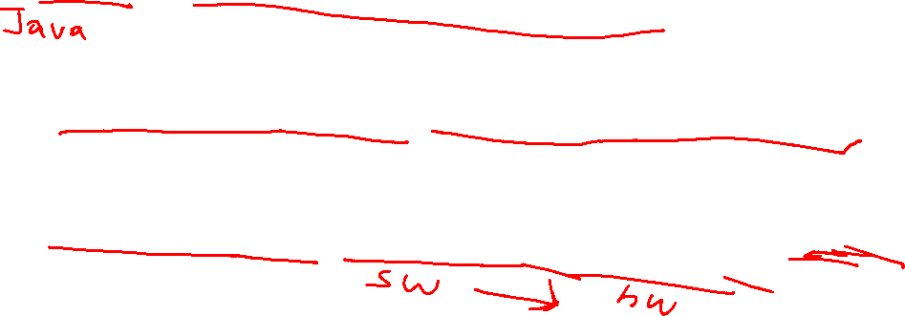
가상머신으로서
JVM과 유사한 계층으로 추상화
월드컴퓨터이지만 단일 스레드처럼 동작
하드웨어 지원(이더리움 -> 하드웨어) 없음

Slide 6

명령어
산술, 비트논리
컨텍스트 조회
스택, 메모리, 스토리지
흐름 제어
로그, 호출

Slide 7
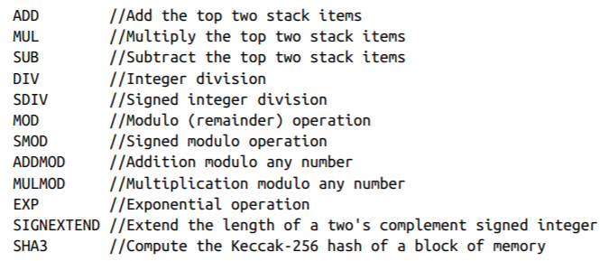
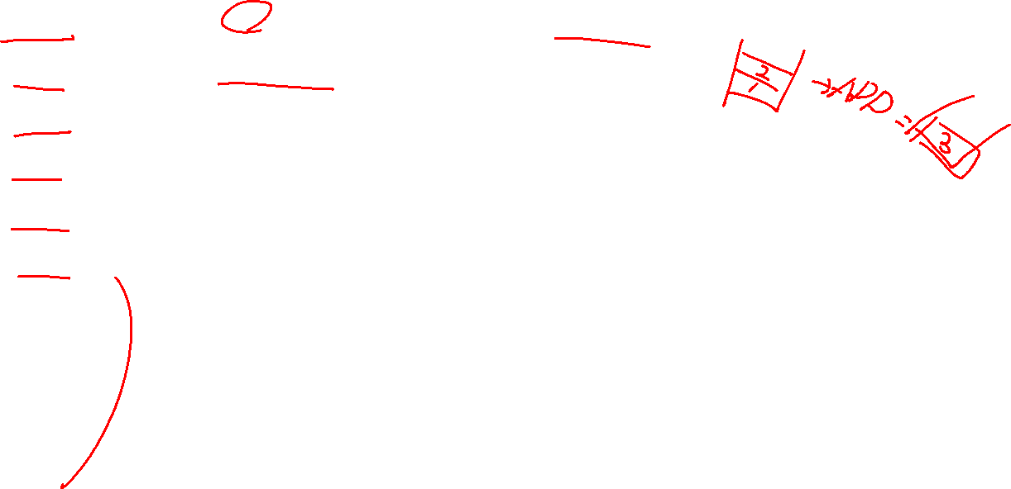

Slide 8
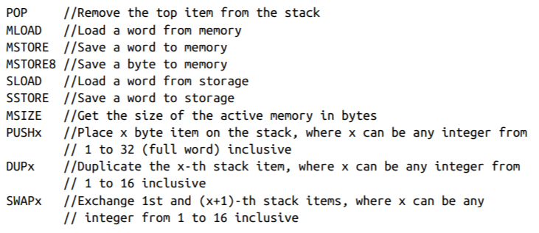


Slide 9
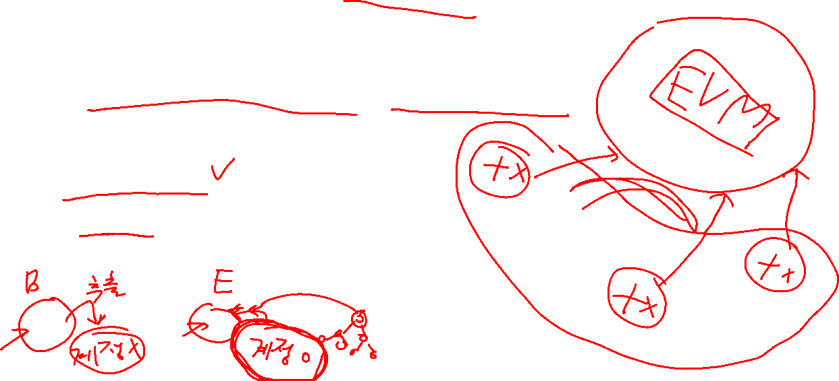
상태
트랜잭션 기반의 상태 머신
- 트랜잭션에 의해서만 상태가 변경됨
월드 상태
- 계정을 상태로서 운영함

Slide 10
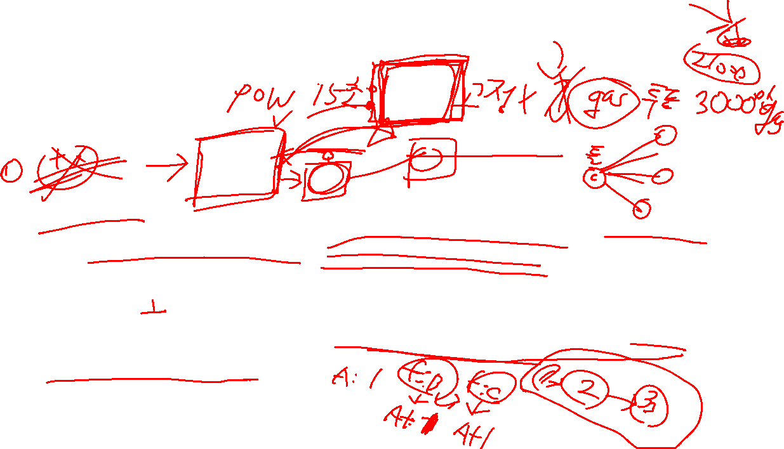
스마트 컨트랙트 실행
스마트 컨트랙트는 실행시 인스턴스 화 됨
gas부족이 발생하면 해당 지점까지 수행된 gas비용은 채굴자에게 전달, 트랜잭션은 삭제됨
호출당안 컨트랙트는 호출한 컨트랙트의 EVM상태 기반으로 실행됨

Slide 11
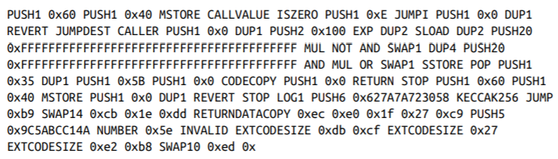
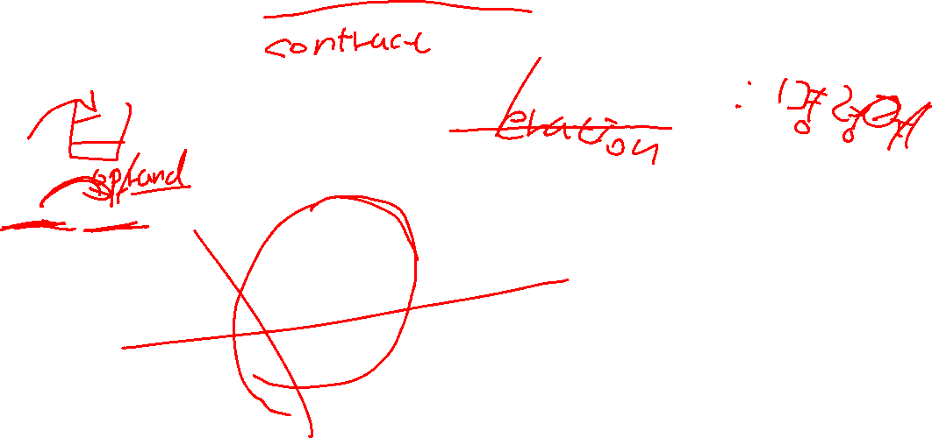
Solidty 컴파일
opcode

Slide 12
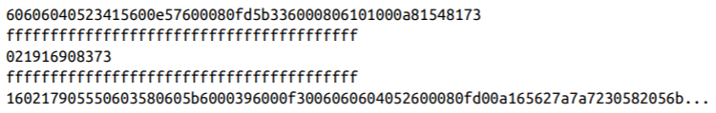
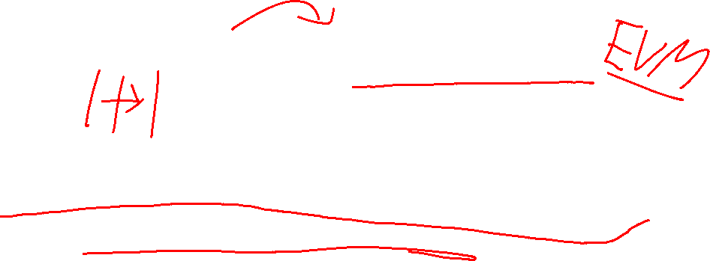
Solidty 컴파일
bytecode

Slide 13
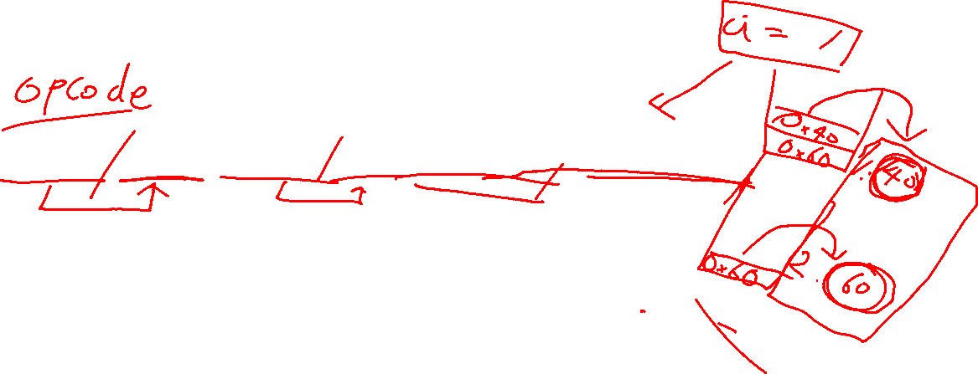
Solidty 컴파일
PUSH1 0x60 PUSH1 0x40 MSTORE CALLVALUE
0x60과 0x40을 차래대로 stack에 push
MSTORE가 stack에서 pop을 해서 첫번째 인자값 메모리 주소에 두번째 인자 값을 저장

Slide 14
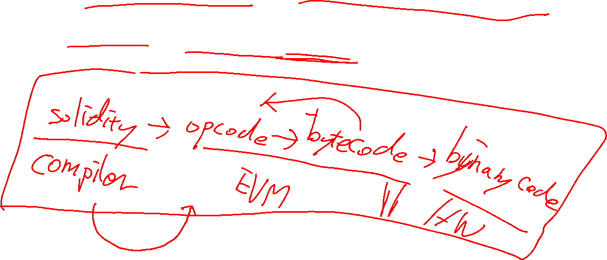
Bytecode 디어셈블링
Bytecode를 assembly(opcode)로 변환

Slide 15
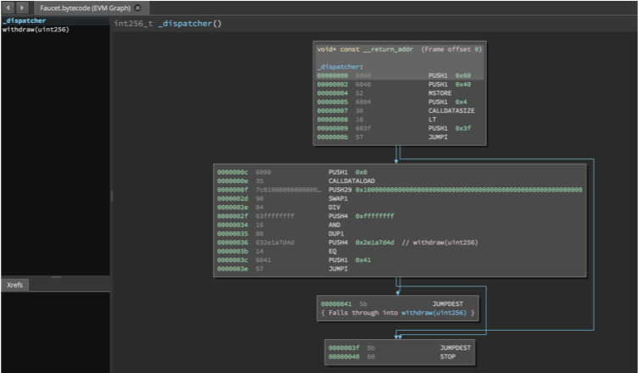
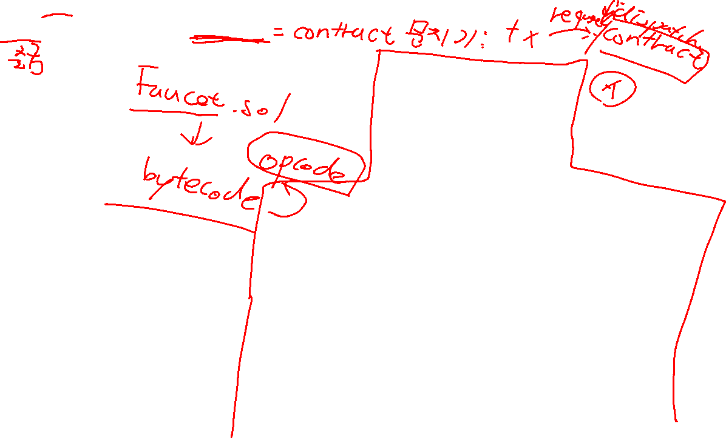

Slide 16
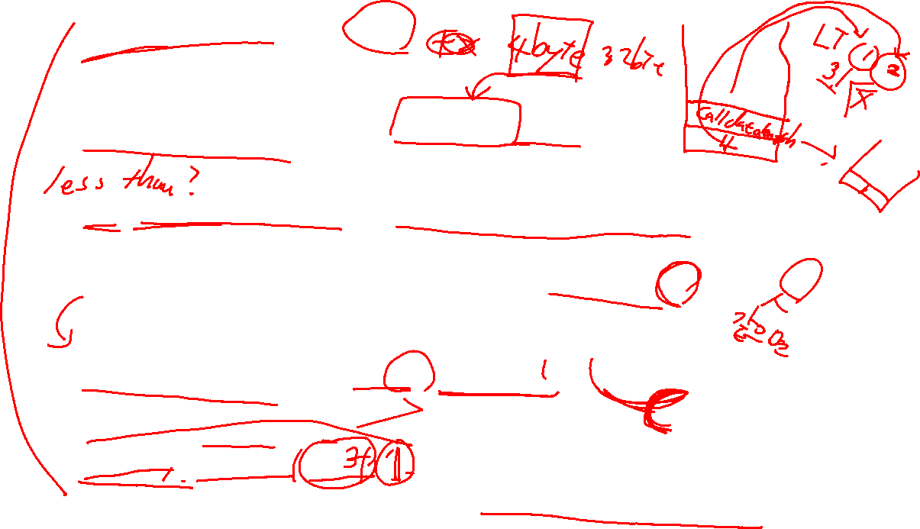
PUSH1 0x4: push 0x4
CALLDATASIZE: push calldata length
LT: calldata length가 4보다 작은지 비교 (함수는 해쉬의 처음 4바이트만 사용되기 때문: 아니면 fallback 또는 exceptoin호출 ): 작으면 1, 크면 0 push
PUSH1 0x3f: push 0x3f (fallback 함수)
JUMPI: jumpif(0x3f, 1): 현재는 작은것으로 가정해서 fallback함수를 호출하며 컨트랙트가 종료됨

Slide 17
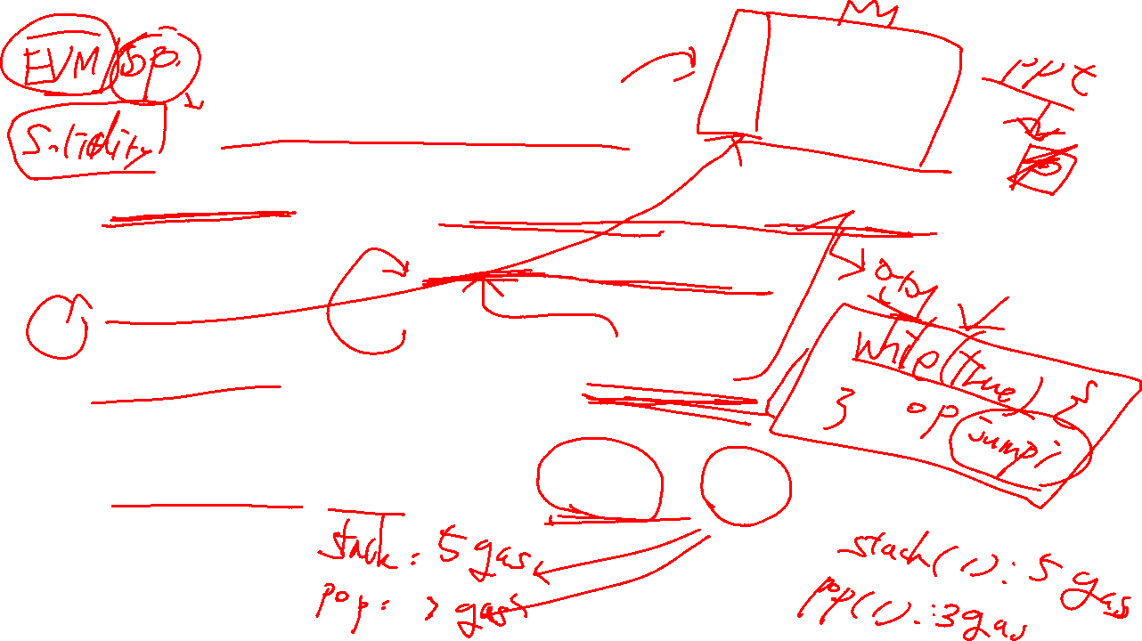
튜링 완전 & 가스
튜링 완전 언어는 어떠한 문제라도 해결 가능
문제해결은 보통 반복문 + 조건검사
튜링 완전 언어의 문제점: 정지문제
이더리움은 실행에 대한 비용을 부과해서 정지문제 해결

Slide 18
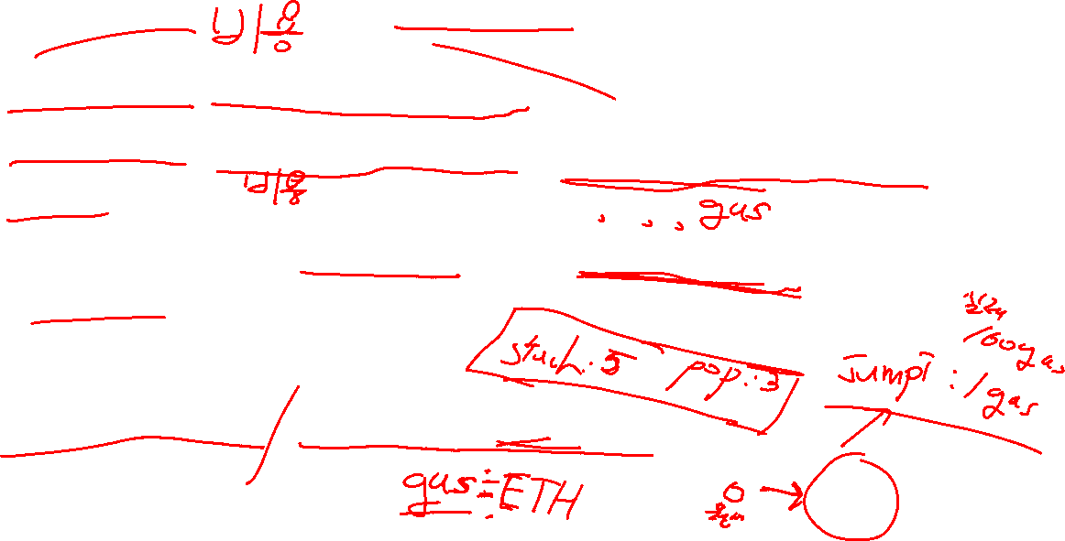
가스
비트코인: 트랜잭션의 크기
이더리움: 트랜잭션의 크기 + 컨트랙트 코드 수행 가스
프로그램의 각 연산 코드에는 고정된 가스 비용이 소비된다 (예. 트랜잭션 전송 비용: 21,000 gas)
정지문제 해결, 채굴자의 보상 역할

Slide 19
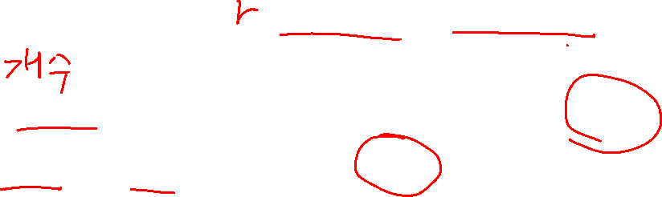
가스 계산
트랜잭션의 sende는 gas비용과 gas가격을 설정
Gas비용: contract실행에 부과되는 gas개수
Gas가격: 1 gas 당 이더의 가격

Slide 20
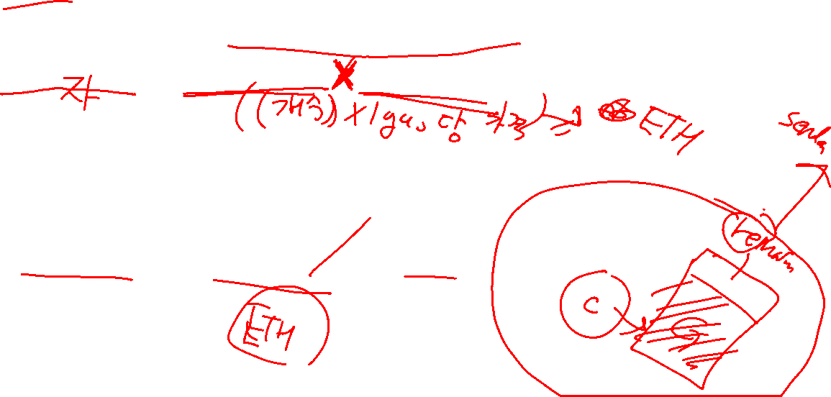
가스 계산
EVM은 컨트랙트를 실행하면서 가스 한도를 넘으면 실행 중지하고, 상태 변경하지 않음
채굴 비용 = 가스 비용 + 가스 가격
만약 컨트랙트 실행 후 가스가 남았다면 sender에게 되돌려줌
남은 가스 = 가스 한도 - 가스 비용

Slide 21
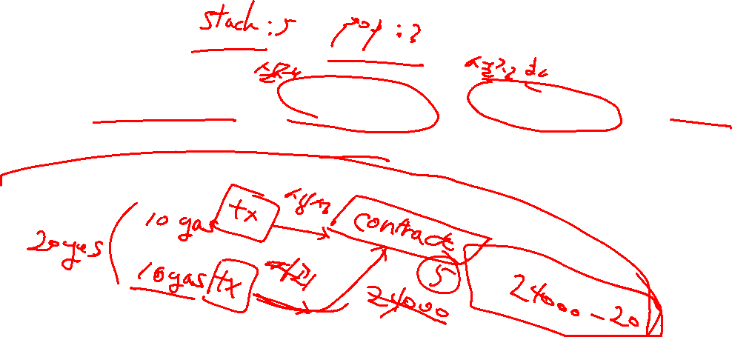
가스 계산
프로그램 연산 코드의 가스 비용은 상대적으로 명시됨
연산 코드의 실행 비용과 가스 비용의 일치시키는 작업은 굉장히 중요 (공격으로 사용될 수 있음)

Slide 22
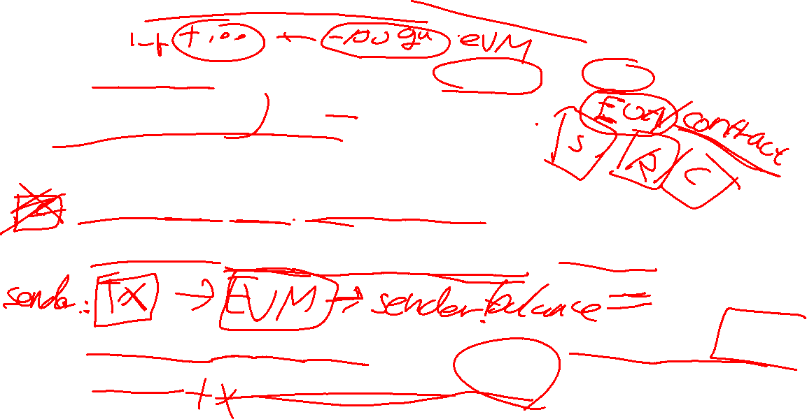
네거티브 가스 비용
이더리움은 저장되있는 데이터와 계정을 삭제하면 가스를 환불해 줌
컨트랙트 삭제: 24,000 가스 환불
컨트랙트 storage 주소를 0 설정: 15,000 가스 환불
환불 매커니즘 악용을 막기 위해 트랜잭션의 최대 환불액은 지급한 가스양의 절반으로 설정됨

Slide 23
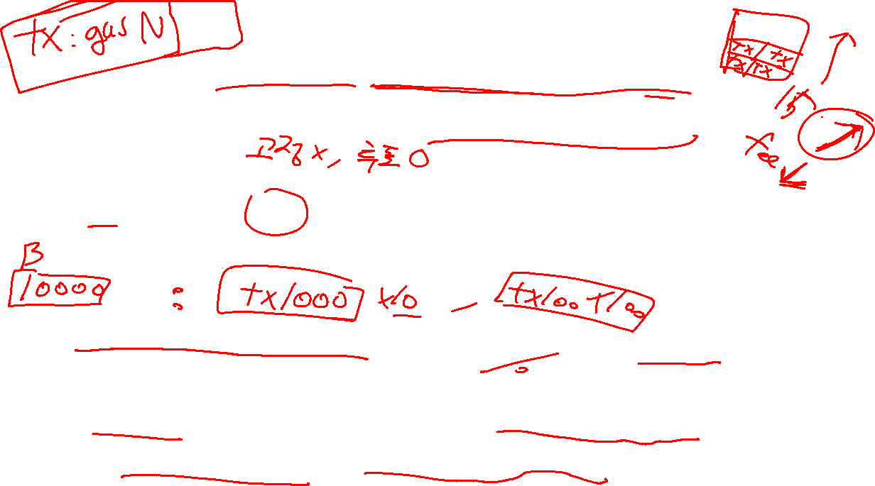
블럭 가스 한도
이더리움은 블럭크기는 시장에 의해 변동된다
블럭의 모든 tx가 가질 수 있는 가스 양의 합의 최대치만큼의 크기로 블럭의 크기가 결정됨
tx의 사용 가스 비용과 포함될 수 있는 tx개수는 반비례 관계
2022.1 기준 블럭 가스 한도: 30 million gas (기본 송금 tx(21000 gas)는 약 1400개 들어감)

Slide 24
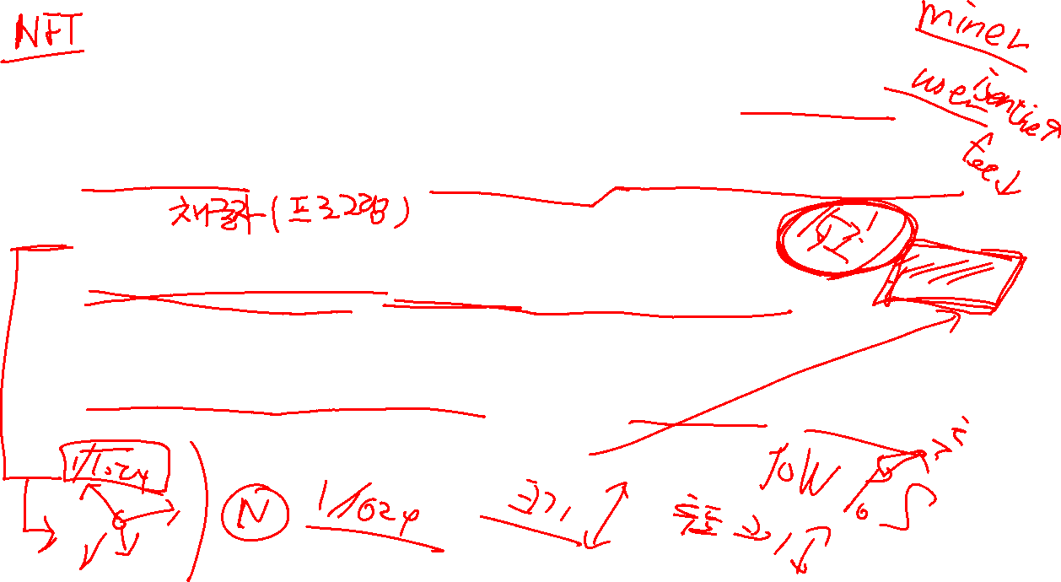
블럭 가스 한도 결정
프로토콜 내에 블럭 가스 한도 투표 매커니즘 내장
어느 방향으로든 1/1024 비율로 투표 가능
블럭당 최근 총 가스 사용량의 평균 150%를 목표로 함

Slide 25
정리
EVM은 이더리움의 블럭체인을 관리하는 컴퓨터
가스 개념은 튜링 완전의 문제점을 보완하기 위해서 나옴
이더리움은 개념 정의를 잘 구분해놓음

